Slide 1
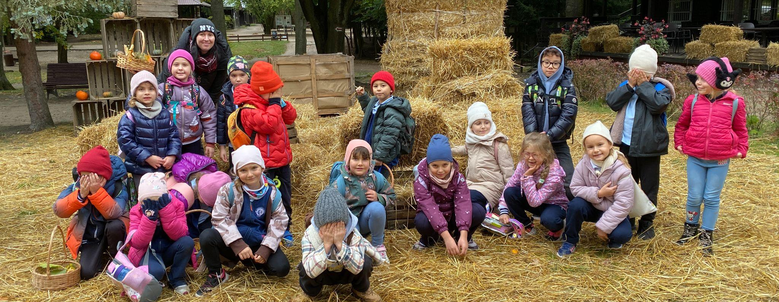
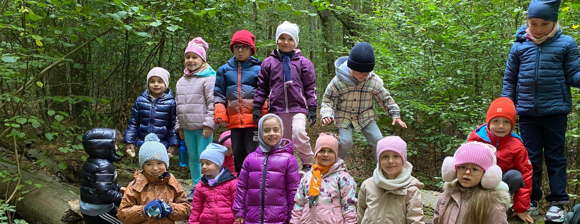

KLASA: 0| MIESIĄC: Październik | NAUCZYCIEL: Wiktoria Bartoszewska
BLOKI TEMATYCZNE
-Polska - moja ojczyzna - Na tropach jesieni - EmpatJA
- Projekt edukacyjny „Owoce i warzywa, smaczne i zdrowe”
NAJWAŻNIEJSZE ZAGADNIENIA W RAMACH EDUKACJI
POLONISTYCZNA
MATEMATYCZNA
- Nazywanie i rozpoznawanie liter alfabetu, zabawy słownikowe.
- Czytanie prostych sylab.
- Globalne odczytywanie wyrazów. - Analiza i synteza głoskowa i sylabowa wyrazów.
- Ćwiczenia grafomotoryczne w przestrzeni i na płaszczyźnie poziomej.
- Kreślenie po śladzie znaków literopodobnych..
- Nauka piosenki “Abecadło”
Kalendarz - przeliczanie dni miesiąca (do 30), utrwalanie dni tygodnia, pór roku.
Dopełnianie do 10
Zastosowanie znaków mniejszości, większości, równości
Klasyfikowanie, układanie w kolejności
Kształty i kolory w moim otoczeniu.
Tangram, patyczki do nauki liczenia
PRZYRODNICZA I SPOŁECZNA
PLASTYCZNA I TECHNICZNA
- Projekt edukacyjny Polska - moja ojczyzna: mapa Polski, legenda - historia powstania państwa polskiego, barwy i symbole narodowe, stolica, ważne miasta, rzeki, góry, Morze Bałtyckie. Nasza najbliższa okolica. - Projekt edukacyjny „Owoce i warzywa, smaczne i zdrowe”. Rozpoznawanie i nazywanie, smakowanie, dotykanie i oglądanie warzyw i owoców przyniesionych do klasy – pokaz. Porównywanie wielkości, kształtu. Szukanie odpowiedzi na postawione pytania: Dlaczego warzywa i owoce są kolorowe? Gdzie rosną warzywa i owoce? Dlaczego warto jeść warzywa i owoce?. Obieranie, krojenie i smakowanie owoców i warzyw. - Jesień - oznaki jesieni, powtórzenie wiadomości nt, jesieni, pór roku. Jak dostosować strój do warunków atmosferycznych. Jesienny spacer “W poszukiwaniu oznak jesieni”, zwiedzanie Parku Kultury Powsin
-Projekt artystyczny
- Kolorowanie konturów warzyw i owoców.
- Projektowanie jesiennych strojów
-Jesienne parasole
-Kolorowe wiewiórki
- Rysowanie, wycinanie i naklejanie odcisków liści
- kolorowanie mozaiki według kodu matematycznego
- Moja okolica - wykonanie planu najbliższej okolicy
- jesienny komiks
ZAPYTAJ MNIE MAMO, ZAPYTAJ MNIE TATO
Dlaczego warto jeść owoce i warzywa? Jakie można przygotować przetwory na zimę? Jakie zmiany zachodzą w przyrodzie jesienią? Jakie są symbole Polski ? Jakie miasta i rzeki poznaliśmy na lekcjach ? Co to jest tangram? Jak stworzyć komiks?
Podziel na sylaby wyrazy: las, krowa, domek, pomidor, kot, klasa.
PROJEKTY I WYDARZENIA
CO PRZED NAMI…
EmpatJA Projekt Moja Polska
Owoce i warzywa Halloween
Dzień Chłopaka Projekt artystyczny
31 października - Halloween
6 listopada - CENTRUM FOLKLORU POLSKIEGO “Karolin”
11 listopada - Święto Niepodległości
12 listopada - Muzeum wycinanki
17/18 listopada - Spotkania Indywidualne z rodzicami

